Slide 1









ELEMEN MESIN 1
REGULER MALAM
PERTEMUAN 11
PROGRAM STUDI S1 TEKNIK MESIN
Universitas Jayabaya

Slide 2


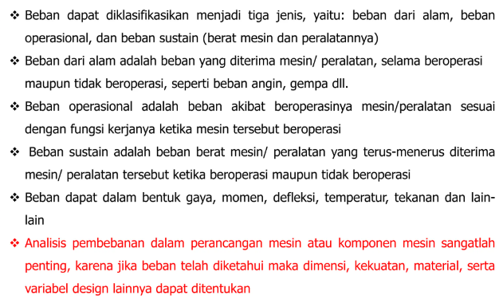
Macam – Macam Beban
Why?

Slide 3
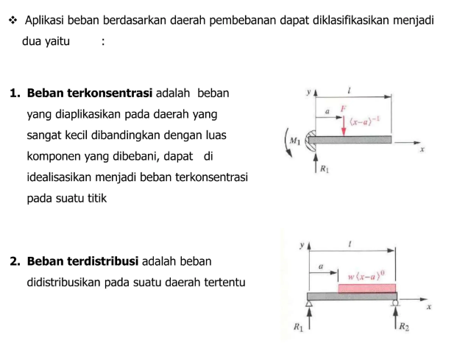

…….

Slide 4
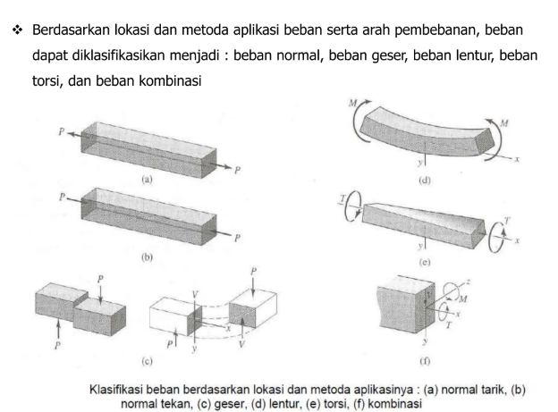
…….

Slide 5
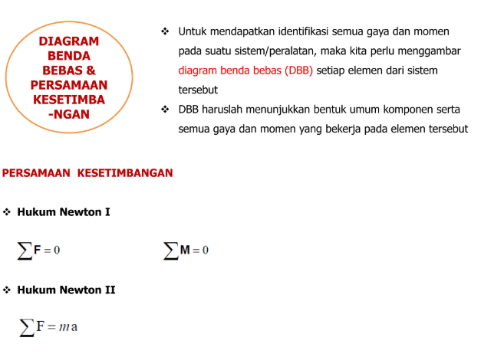
…….

Slide 6
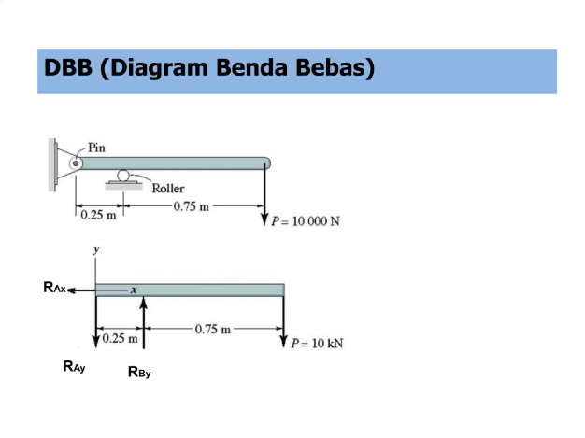
…….

Slide 7
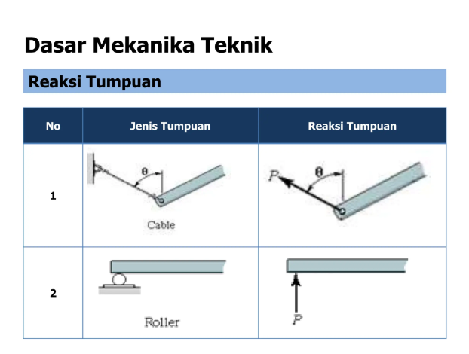
…….

Slide 8
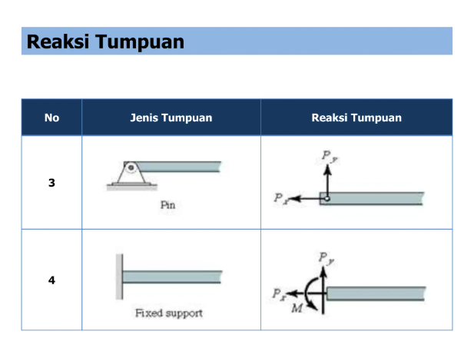
…….

Slide 9





DISCUSSION

